Slide 1
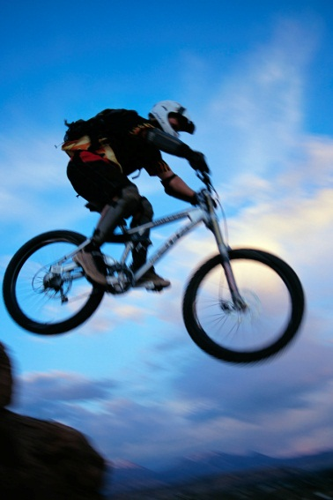
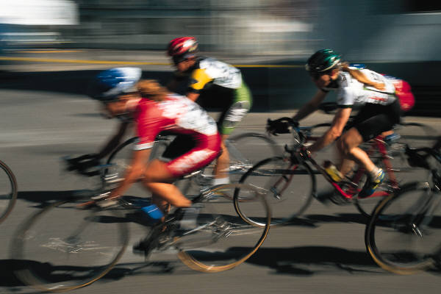
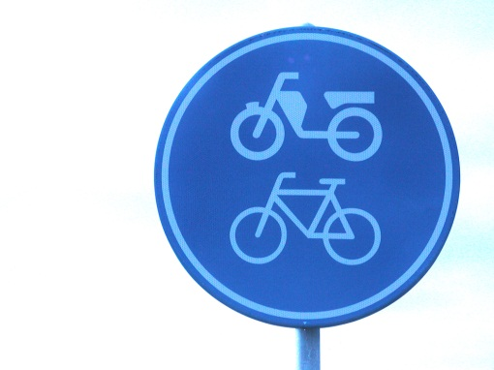

10.1 Cyklista na silnici, výbava cyklisty
Elektronická učebnice – II. stupeň Základní škola Děčín VI, Na Stráni 879/2 – příspěvková organizace Výchova ke zdraví
Autor: Mgr. Lukáš Lanč

Slide 2
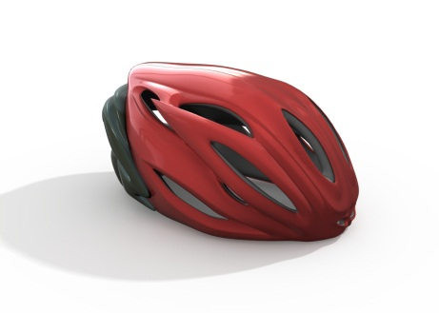
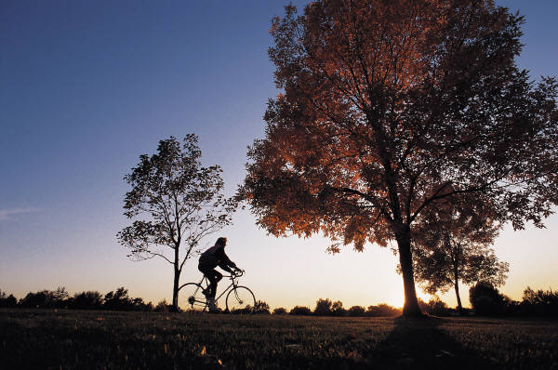
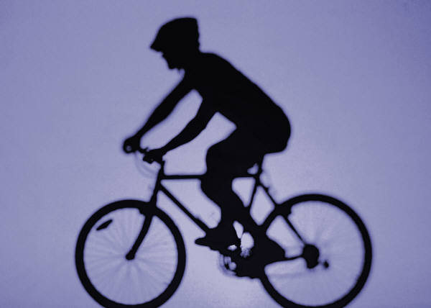
10.2 Co již víme?
Elektronická učebnice - II. stupeň Základní škola Děčín VI, Na Stráni 879/2 – příspěvková organizace Chemie
Elektronická učebnice – II. stupeň Základní škola Děčín VI, Na Stráni 879/2 – příspěvková organizace Výchova ke zdraví
helma
reflexní vesta
Musí mít každý cyklista do 18 let.
Není povinná, ale doporučená.
Ochrana cyklisty
Nejčastějším úrazem cyklisty je poranění hlavy, helma zabrání až 85%.
Zvyšuje viditelnost cyklisty ve špatném počasí či v nepřehledných místech.
Hrozí pokuta až 2000 Kč.
Může zachránit život.
výbava kola
znalost předpisů
viz VKZ10 – 10.5
viz VKZ10 – 10.4

Slide 3
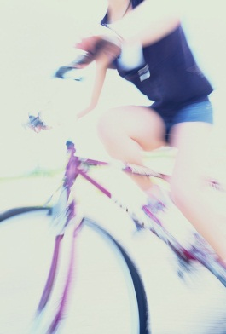
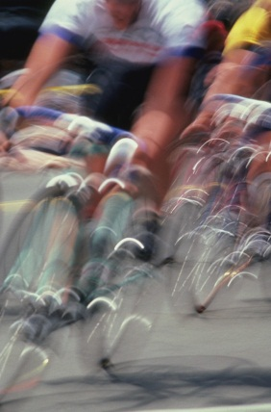

10.3 Jaké si řekneme nové termíny a názvy?
Elektronická učebnice - II. stupeň Základní škola Děčín VI, Na Stráni 879/2 – příspěvková organizace Chemie
Elektronická učebnice – II. stupeň Základní škola Děčín VI, Na Stráni 879/2 – příspěvková organizace Výchova ke zdraví
Povinná výbava jízdního kola
Za plnou výbavu kola a její funkčnost zodpovídá cyklista.
Bez kompletní výbavy kola nesmí cyklista na pozemní komunikaci.
V případě neúplnosti či nefunkčnosti hrozí udělení pokuty až 2000 Kč.
Má zajistit bezpečnost nejen samotného cyklisty, ale i ostatních účastníků silničního provozu.

Slide 4
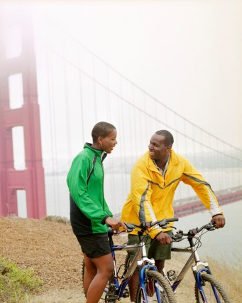
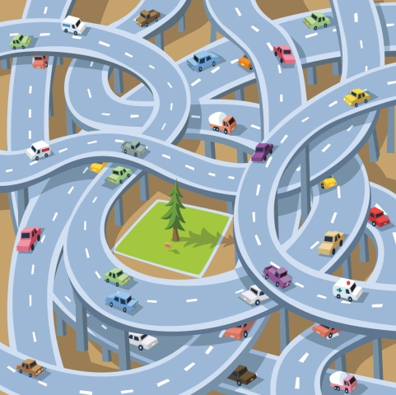
10.4 Co si řekneme nového?
Elektronická učebnice - II. stupeň Základní škola Děčín VI, Na Stráni 879/2 – příspěvková organizace Chemie
Elektronická učebnice – II. stupeň Základní škola Děčín VI, Na Stráni 879/2 – příspěvková organizace Výchova ke zdraví
- pokyny policistů, světelné signály a dopravní značky
Co musím vědět jako cyklista?
HLAVNĚ!
Platí pro mě stejná pravidla jako pro auta!
- při odbočení dát signál paží
- nikdy nejezdit dva vedle sebe!
- pouštět chodce na přechodu
- za snížené viditelnosti rozsvítit světla
- kde je hustý provoz, radši kolo vést po chodníku
- před i během jízdy nepožívat alkohol a drogy
- nezdržovat a nepřekážet v provozu

Slide 5
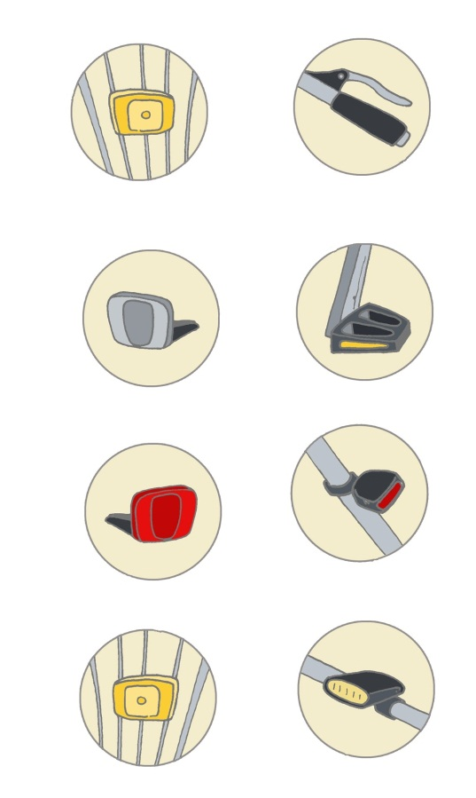
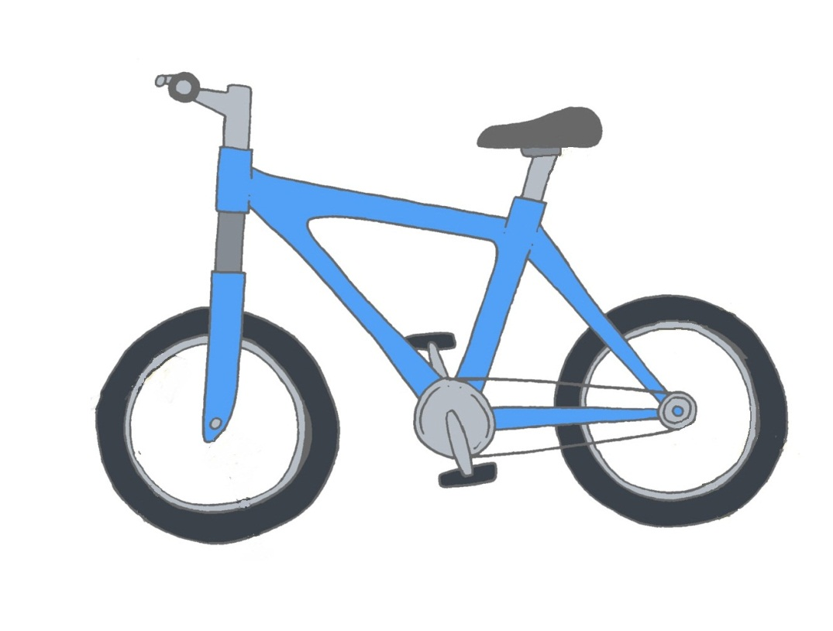
10.5 Procvičení a příklady
Elektronická učebnice - II. stupeň Základní škola Děčín VI, Na Stráni 879/2 – příspěvková organizace Chemie
Elektronická učebnice – II. stupeň Základní škola Děčín VI, Na Stráni 879/2 – příspěvková organizace Výchova ke zdraví
Na obrázku je znázorněno kolo, něco mu ale chybí. Co? Kam vše patří?
1.
A.
B.
8.
2.
C.
D.
7.
3.
E.
F.
4.
6.
G.
H.
5.

Slide 6
10.6 Něco navíc pro šikovné
Elektronická učebnice - II. stupeň Základní škola Děčín VI, Na Stráni 879/2 – příspěvková organizace Chemie
Elektronická učebnice – II. stupeň Základní škola Děčín VI, Na Stráni 879/2 – příspěvková organizace Výchova ke zdraví
Někde kromě cyklistů určeno i pro chodce
=
„stezka pro chodce a cyklisty“
pozemní komunikace
Cyklostezka
výhradně vyhrazen pro jízdu na kole
pás poz. komunikace
Někdy značena pozemním dopravním značením.

Slide 7
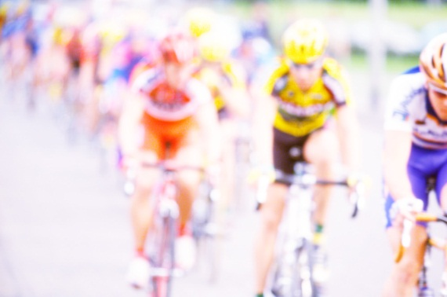

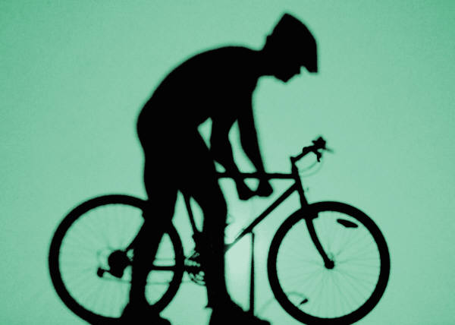
10.7 CLIL
Elektronická učebnice - II. stupeň Základní škola Děčín VI, Na Stráni 879/2 – příspěvková organizace Chemistry
Elektronická učebnice – II. stupeň Základní škola Děčín VI, Na Stráni 879/2 – příspěvková organizace Výchova ke zdraví
Biker‘s protection
Helmet
Traffic regulations
High-visibility
vest
Bicycle parts
Frames, wheels and tires, brakes, lights, reflectors

Slide 8
10.8 Test znalostí
Elektronická učebnice - II. stupeň Základní škola Děčín VI, Na Stráni 879/2 – příspěvková organizace Chemie
Elektronická učebnice – II. stupeň Základní škola Děčín VI, Na Stráni 879/2 – příspěvková organizace Výchova ke zdraví
Po cyklostezce se může pohybovat…? a/ cyklisté i chodci b/ pouze cyklista c/ přednost mají cyklisté, ale mohou i auta d/ spíše chodci, cyklisté mohou také | 3. Při nenošení helmy je možné udělit trest…? a/ pokutu až 2000 Kč b/ zabavení kola c/ zákaz jízdy na kole na určitou dobu d/ pokutu 500 Kč
Při jízdě na kole…? a/ mohu požít menší dávku alkoholu b/ musím pouštět chodce na přechodu c/ mohu jezdit po chodníku d/ mám všude přednost | Při jízdě na kole…? a/ musím vždy mít reflexní vestu b/ nemusím mít kompletní výbavu kola c/ odbočuji po signalizaci rukou d/ můžu jet max. ve dvojici vedle sebe
Správné odpovědi:
b
b
a
c
Test na známku

Slide 9
Elektronická učebnice – II. stupeň Základní škola Děčín VI, Na Stráni 879/2 – příspěvková organizace Výchova ke zdraví
10.9 Použité zdroje, citace
Obrázky z databáze klipart
www.hscr.cz
www.policie.cz
Slide č.5 - http://www.bezpecnenasilnicich.cz/page/75, poslední přístup dne 19. 2. 2013

Slide 10
Elektronická učebnice – II. stupeň Základní škola Děčín VI, Na Stráni 879/2 – příspěvková organizace Výchova ke zdraví
10.10 Anotace
Autor | Mgr. Lukáš Lanč
Období | 01 – 06/2013
Ročník | 6. ročník
Klíčová slova | Cyklista, dopravní výchova, dopravní značení, předpisy, bezpečnost, jízdní kolo.
Anotace | Prezentace představující základní dopravní předpisy související s jízdou na kole, včetně povinné výbavy jízdního kola.

